Slide 1
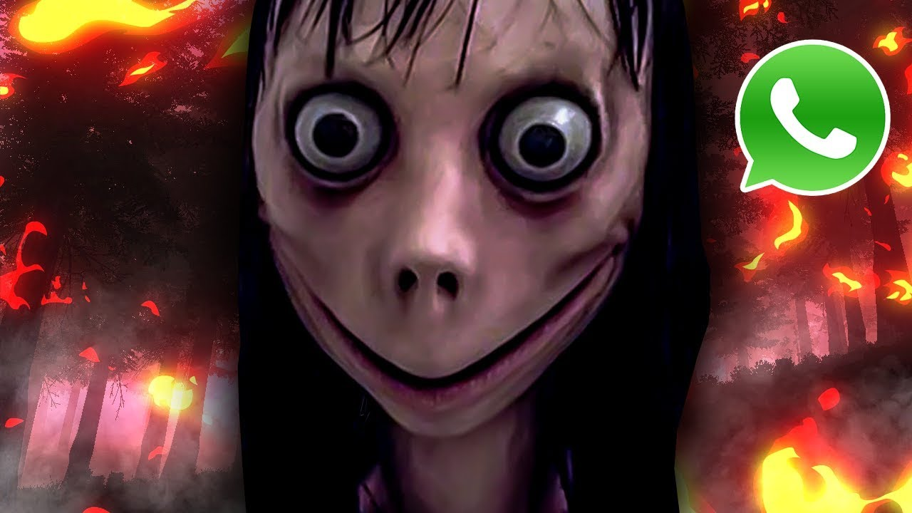
Je suis Momo

Slide 2
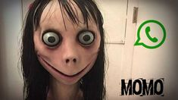

Slide 3
« Le Momo Challenge fait plus peur aux adultes qu’aux enfants »

Slide 4
La psychose autour de ce « jeu » dont rien ne prouve l’existence traduit, selon Jean-Bruno Renard, spécialiste des légendes urbaines, le désarroi des parents, qui ne comprennent pas les pratiques de leurs enfants.

Slide 5
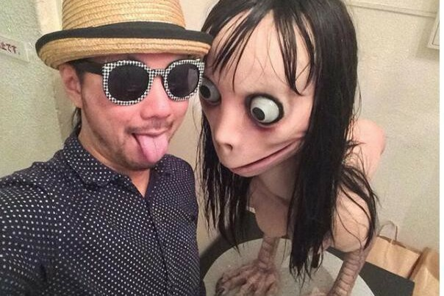

Slide 6
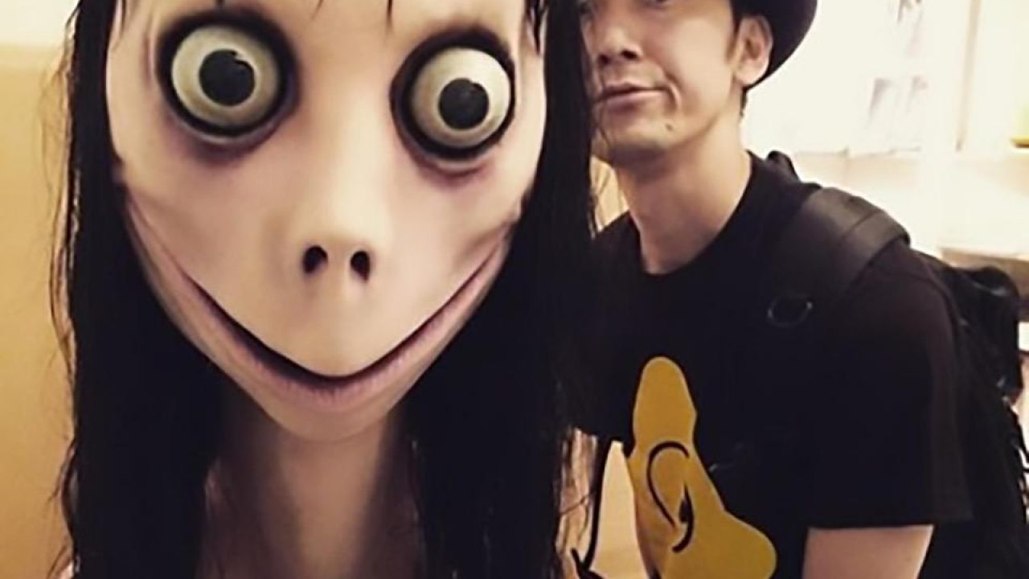

Slide 7
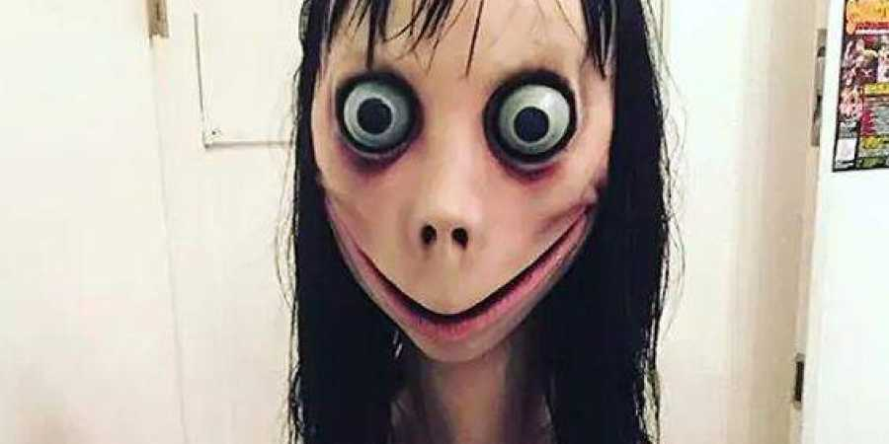

Slide 8
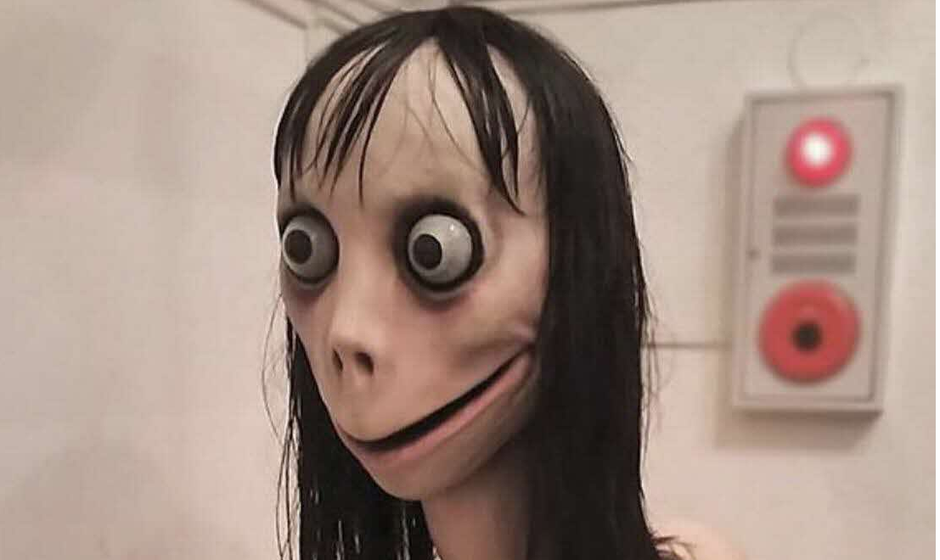

Slide 9
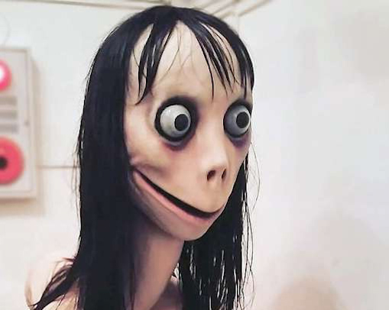

Slide 10
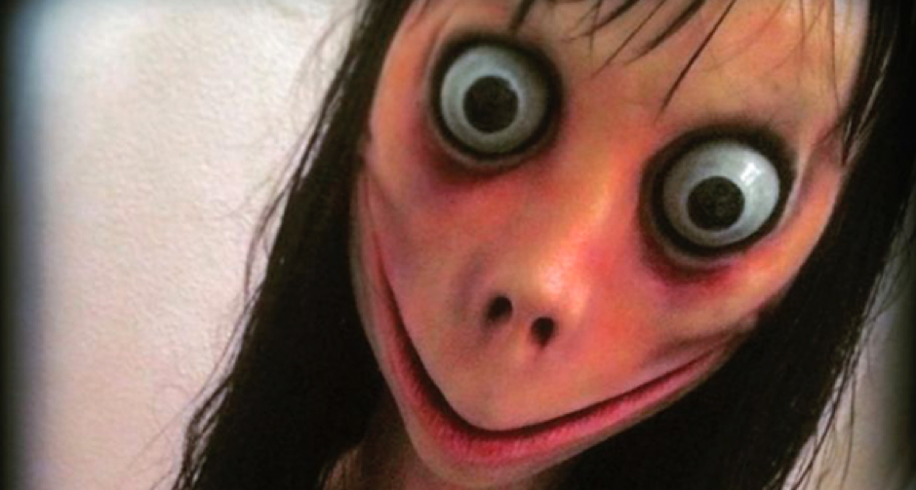

Slide 11
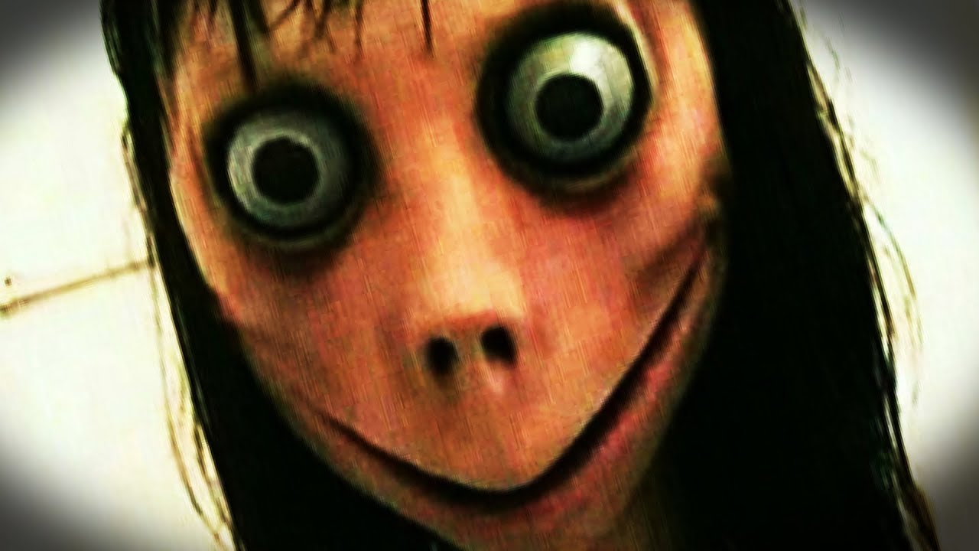

Slide 12
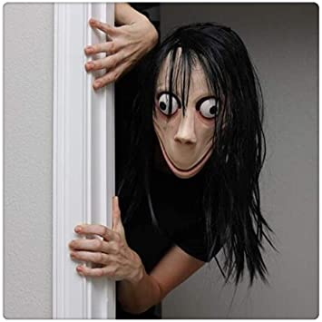

Slide 13
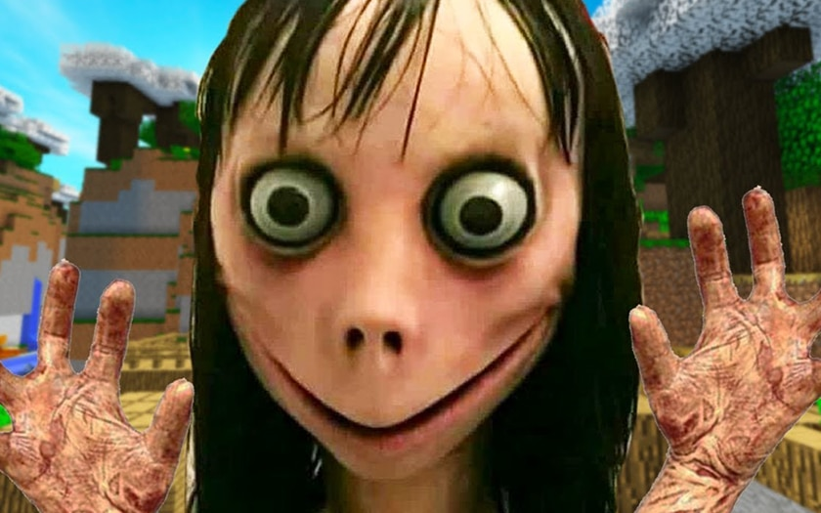

Slide 14
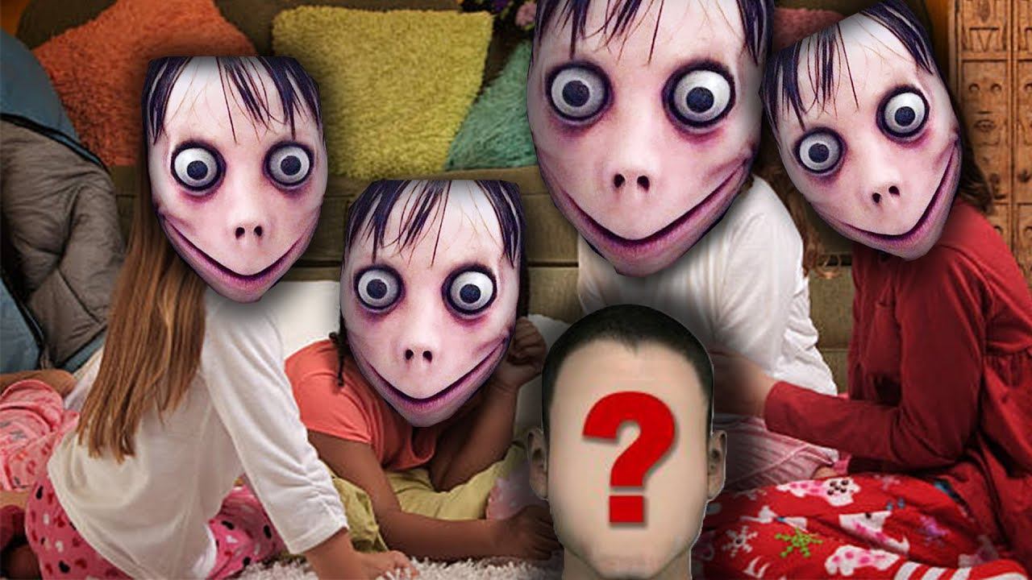

Slide 15
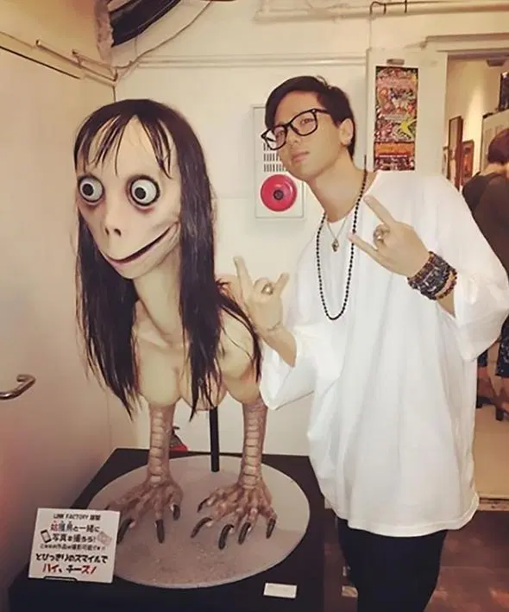

Slide 16
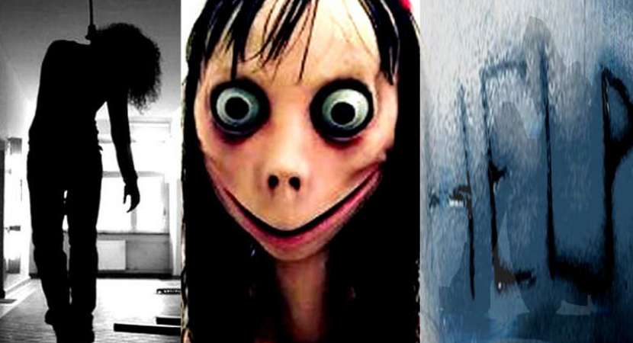

Slide 17
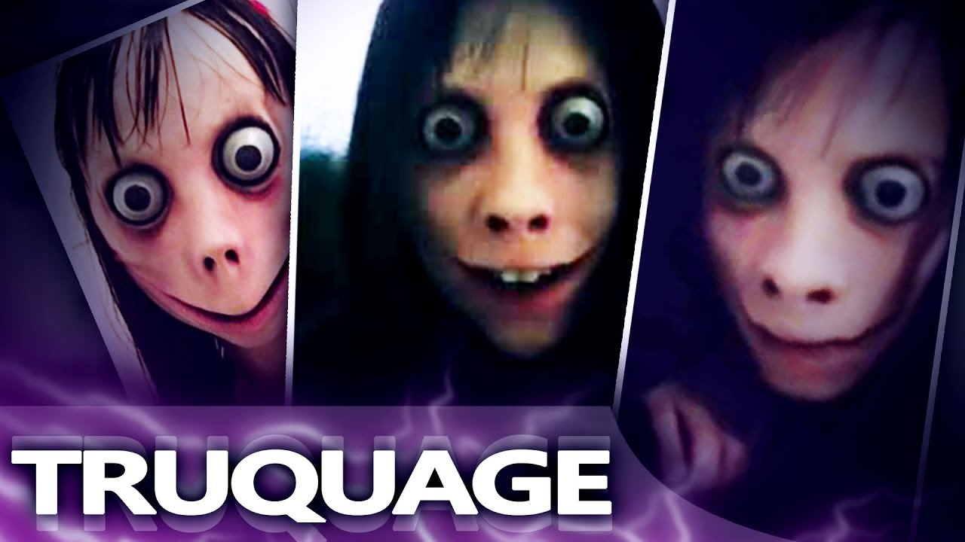

Slide 18
C’était
Je suis Momo

